Slide 1
Русский язык
2 класс

Slide 2
Русский язык
Тема урока:
«Кто это»

Slide 3
Запишите в тетрадь!
So'zlarni daftarga yozing!
Слова урока
шко́ла
учи́тель
учи́тельница
учени́к
учени́ца
он
она́
они́

Slide 4
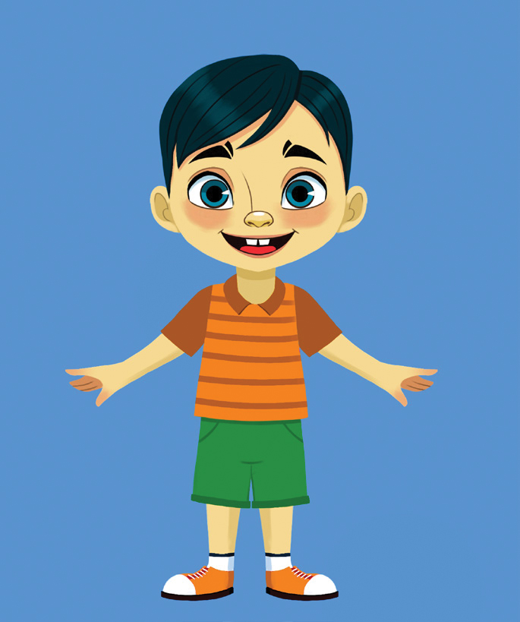
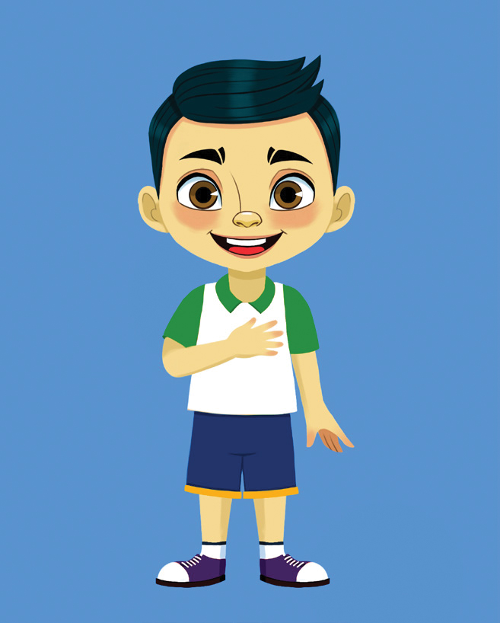
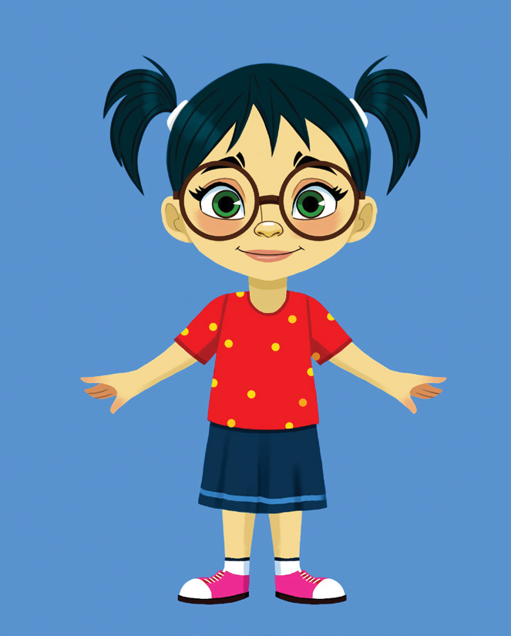
Э́то он.
Э́то я.
Э́то она́.

Slide 5
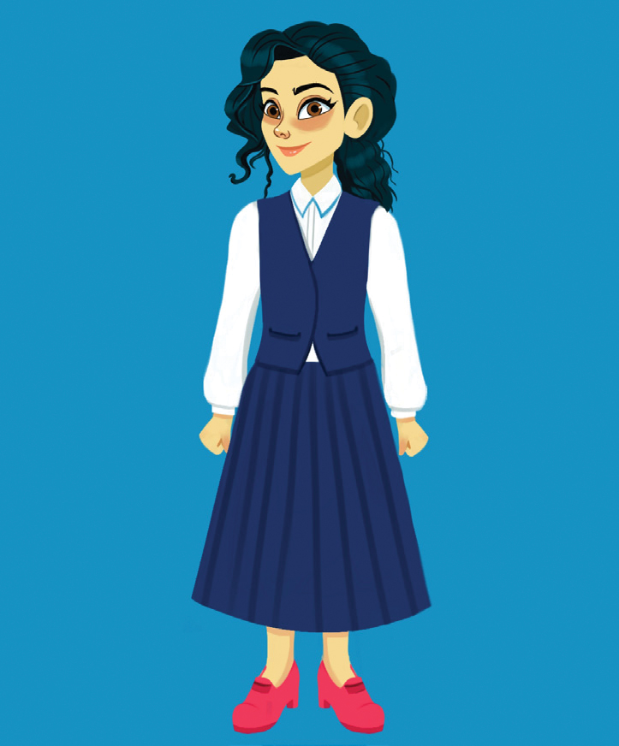
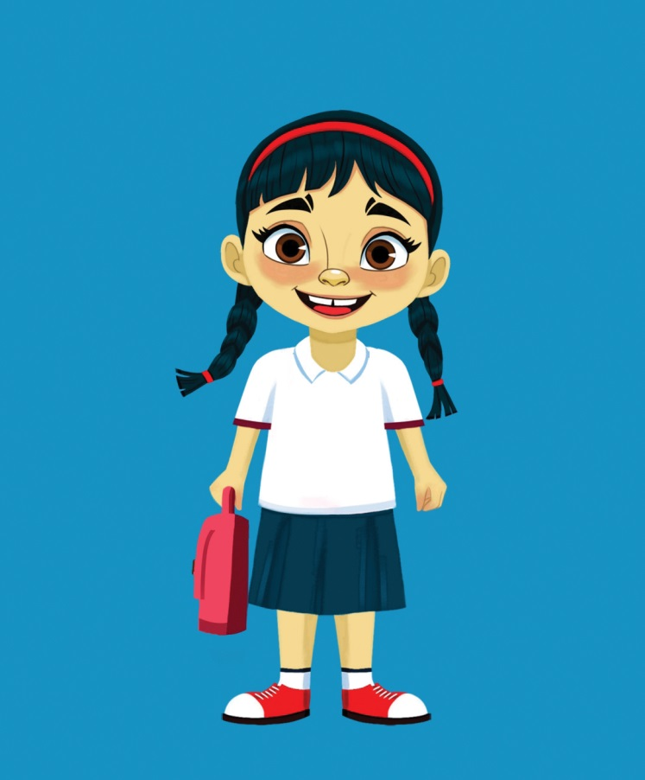
Э́то учени́к.
он
Э́то учи́тель.
он
Э́то учи́тельница.
она́
Э́то учени́ца.
она́

Slide 6
Э́то учи́тель и учи́тельница.
Э́то учени́к и учени́ца.
они́
они́

Slide 7
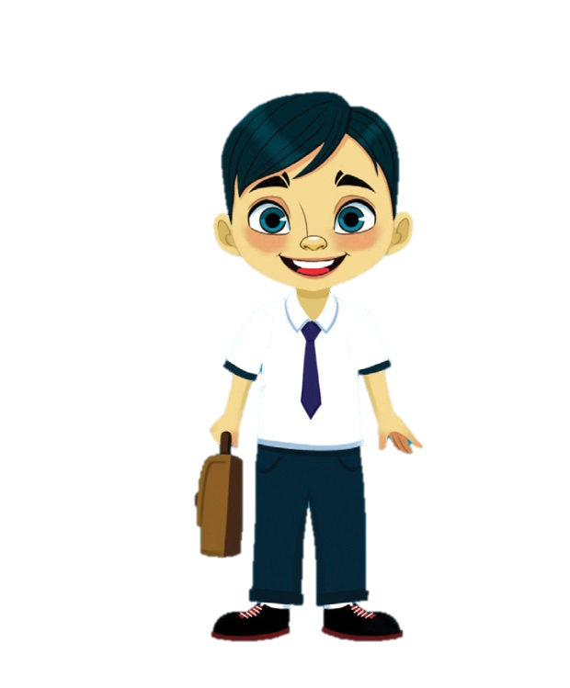
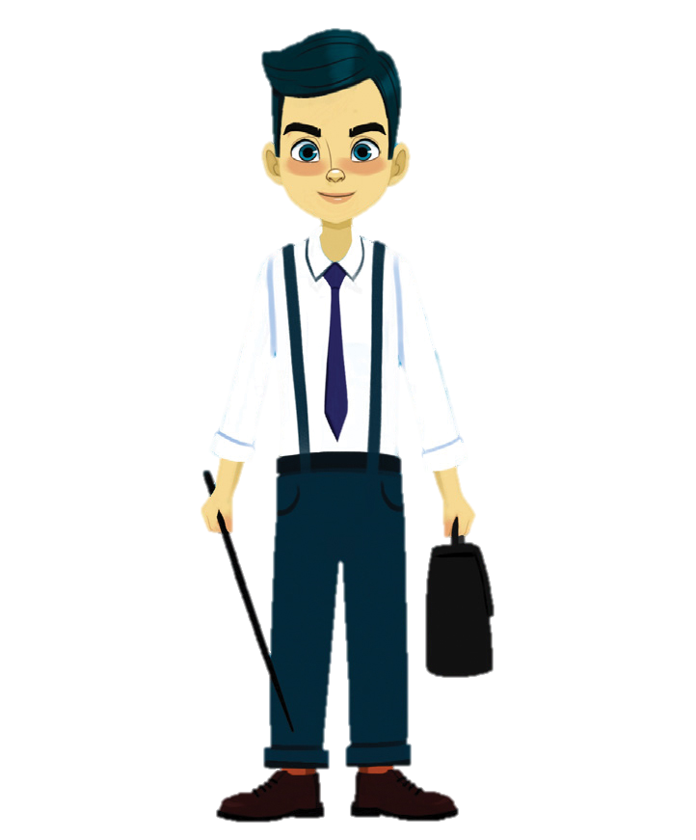
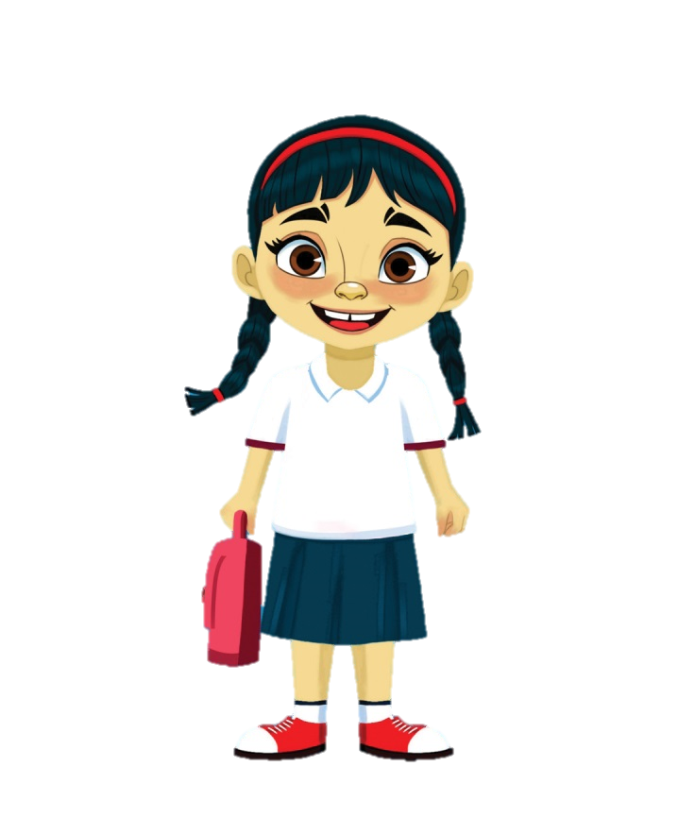
Читаем текст
Matnni o’qiymiz
- Э́то кто? - Э́то Шухра́т. - Он учени́к? - Да, он учени́к. Он ма́льчик. - Это кто? - Это Зухра́. - Она́ учени́ца? - Да, она́ учени́ца. Она́ де́вочка. - Э́то кто? - Э́то Раи́м Хаки́мович. - Он учи́тель? - Да, он учи́тель.

Slide 8
- Кто он? - Он
- Кто она́? - Она́
- Кто они́? - Они́ и

Slide 9
Запишите в тетрадь!
So'zlarni daftarga yozing!

Slide 10
Запишите в тетрадь!
So'zlarni daftarga yozing!
М, ма, ом, мяч.
Д, да, од, дом.
Т, то, ат, торт.

Slide 11
Спасибо!
До встречи на следующем уроке!

